Slide 1
Курсовая подготовка педагогов
повышение квалификации педагогических работников по дополнительным профессиональным программам

Slide 2
Федеральный закон N 273-ФЗ от 29 декабря 2012 года «Об образовании в Российской Федерации»
Статья 47. Правовой статус педагогических работников. Права и свободы педагогических работников, гарантии их реализации
5. Педагогические работники имеют следующие трудовые права и социальные гарантии:
2) право на дополнительное профессиональное образование по
профилю педагогической деятельности не реже чем один раз в три года;
Статья 48. Обязанности и ответственность педагогических работников
1. Педагогические работники обязаны:
1) осуществлять свою деятельность на высоком профессиональном уровне, обеспечивать в полном объеме реализацию преподаваемых учебных предмета, курса, дисциплины (модуля) в соответствии с утвержденной рабочей программой;
7) систематически повышать свой профессиональный уровень;

Slide 3
Повышение квалификации является видом дополнительного профессионального образования (ст. 76 Федерального закона от 29.12.2012 № 273-ФЗ)
Пунктом 5 части 3 статьи 28 Федерального закона № 273-ФЗ установлено, что создание условий и организация дополнительного профессионального образования работников относится к компетенции образовательной организации. Расходы на эти цели должны предусматриваться в нормативах финансирования соответствующих государственных и муниципальных образовательных услуг (ч. 2 ст. 99 данного Федерального закона).

Slide 4
ЛЕТНИЙ ПЕРИОД
- с 11.06.2024 по 03.07.2024 года по теме «Особенности преподавания учебного предмета «Основы безопасности и защиты Родины» в условиях внесения изменений в ФОП ООО и ФОП СОО», (24 часа), продолжение обучения (практика) – ноябрь 2024 года:
Ирушкина Олеся Вячеславовна, учитель географии
Токарева Марина Ильинична, заместитель директора
- с 06.06.2024 по 05.08.2024 года по теме «Обучение учебному предмету «Труд (технология)» в условиях внесения изменений в ФОП ООО», (72 часа), педагогов гимназии:
Карамышева Екатерина Александровна, учитель технологии

Slide 5
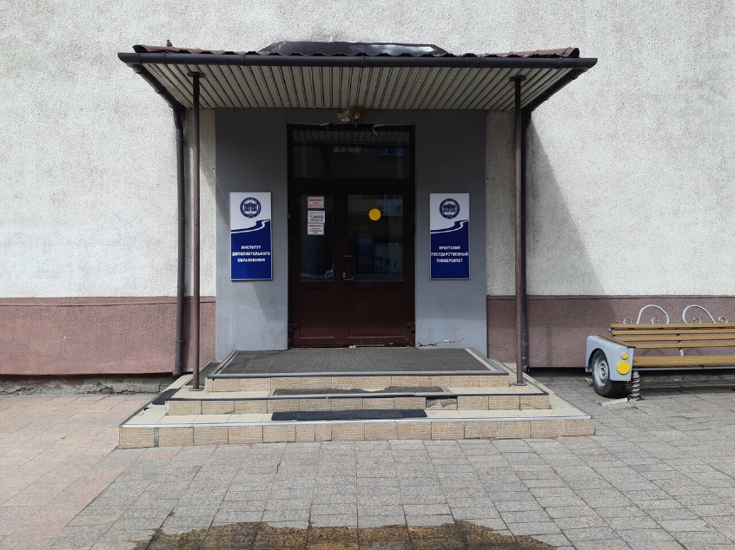
7 и 9 ноября 2024 года
дополнительная профессиональная программа повышения квалификации по теме «Профориентационный минимум. Внедрение единой модели профориентационной деятельности», (16 часов),
40 педагогических работников гимназии (классные руководители, педагог-психолог И. Н. Конакова
специалисты Института дополнительного образования ФГБОУ ВО ИГУ

Slide 6
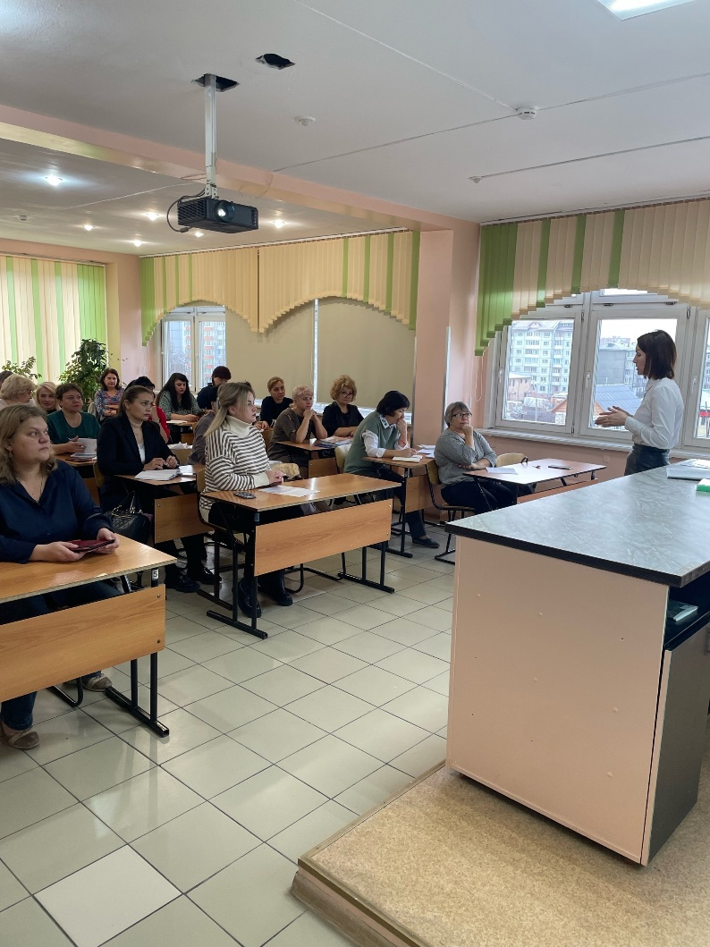
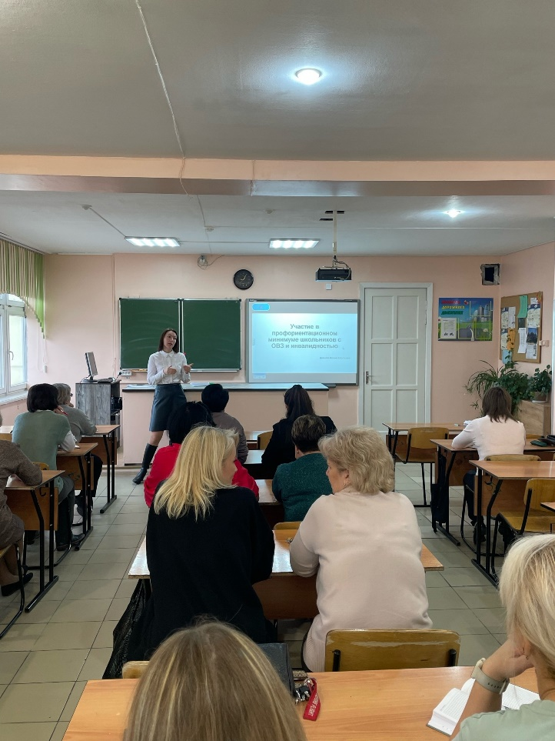
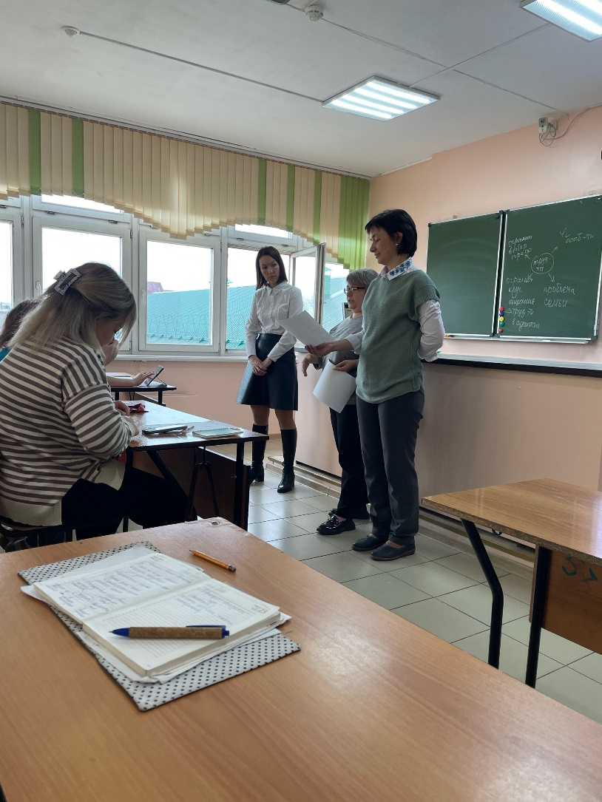

Slide 7
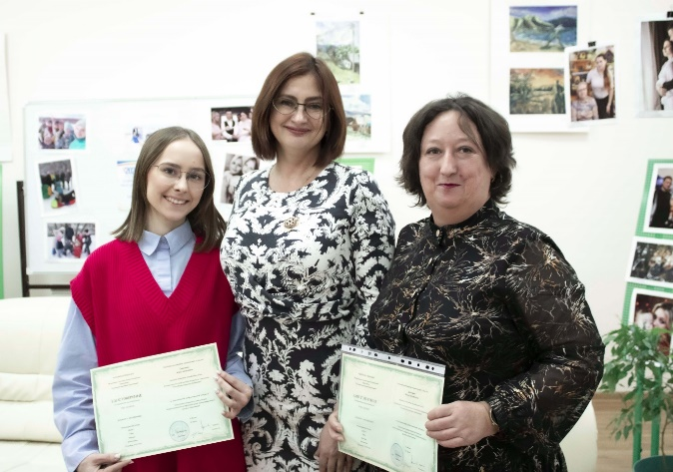
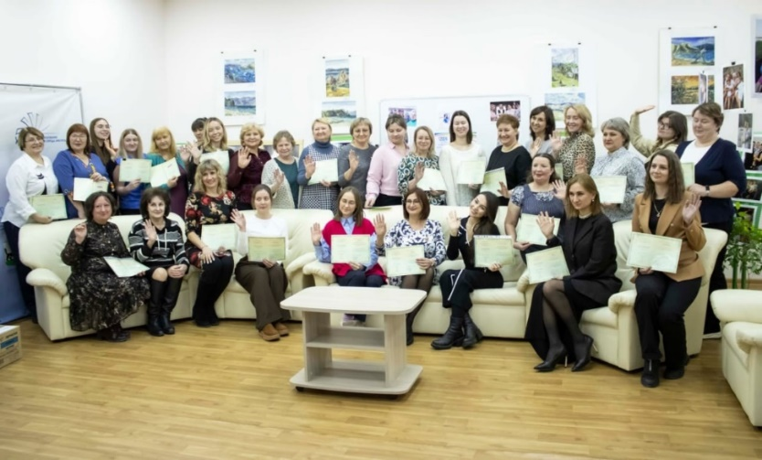
Ноябрь – декабрь 2024, курсы для педагогов-психологов
17 января 2025 года в Доме учителя состоялось торжественное вручение удостоверений о курсах повышения квалификации,
Организовали курсы
Виктор Стефанович Басюк, доктор психологических наук, академик, вице-президент Российской Академии образования, и
Юлия Викторовна Василькова, кандидат психологических наук, советник Губернатора, директор МКУ "ИМЦРО".
Курсы ФГБУ РАО по ДПП «Актуальные направления деятельности педагога-психолога в образовательной организации общего среднего образования» (40 часов)
Лекторами всеобуча выступали доктора и кандидаты наук, являющиеся ведущими специалистами Российской академии образования. Образовательный всеобуч проходил в течение двух месяцев. 209 слушателей из 30 образовательных учреждений

Slide 8
Автономная некоммерческая организация дополнительного профессионального образования «Образовательный центр для муниципальной сферы Каменный город» (АНО ДПО «ОЦ Каменный город»)

Slide 9
48 педагогов прошли обучение, 18 курсов, 54 удостоверения

Slide 10
Формирование функциональной грамотности младших школьников в условиях реализации ФГОС НОО | 72 | 10
Конструирование современного урока ЛИТЕРАТУРЫ в соответствии с требованиями обновленного ФГОС ООО | 72 | 8
Конструирование современного урока ИНОСТРАННОГО ЯЗЫКА в рамках реализации обновленного ФГОС ООО | 72 | 6
Конструирование современного урока МАТЕМАТИКИ в соответствии с требованиями обновленного ФГОС ООО | 72 | 4
Конструирование современного урока ИНФОРМАТИКИ в соответствии с требованиями обновленного ФГОС ООО | 72 | 3
Конструирование современного урока ФИЗИЧЕСКОЙ КУЛЬТУРЫ в соответствии с требованиями обновленного ФГОС ООО | 72 | 3
Конструирование современного урока ФИЗИКИ в соответствии с требованиями обновленного ФГОС ООО | 72 | 2
Конструирование современного урока «ИСТОРИИ» в соответствии с требованиями обновленного ФГОС ООО (старт 12.12.2024) | 72 | 2
Конструирование современного урока «ЧЕРЧЕНИЕ» в соответствии с требованиями обновленного ФГОС ООО | 72 | 1

Slide 11
Оценивание учебных достижений обучающихся в условиях реализации ФГОС | 16 | 2
Организация образовательного процесса в соответствии с обновленным ФГОС НОО, ФГОС ООО | 72 | 2
Организация образовательного процесса в соответствии с обновленным ФГОС СОО | 108 | 2
Проектирование метапредметных заданий в школе как механизм формирования ключевых компетенций обучающихся в рамках реализации ФГОС ООО | 16 | 2
Развитие профессиональной компетентности учителя по формированию функциональной грамотности обучающихся | 72 | 2
Педагогика инклюзивного образования в условиях реализации ФГОС НОО, ООО | 72 | 2
Современные подходы к образованию детей с ОВЗ в условиях основного общего образования | 36 | 2
Содержание и условия реализации Программы воспитания в условиях реализации ФОП | 36 | 1

Slide 12
Учителя словесности – 8 (100%), 1 тема
Учителя начальных классов – 10 (83%), 2 темы
Учителя иностранного языка – 8 (100%), 3 темы
МИФ – 9 (90%), 9 тем
ЭПДиФК – 7 (88%), 5 тем
ЕНиГД – 6 (75%), 4 темы
Современный урок (предмет) – 29
Функциональная грамотность - 12
ОВЗ и инклюзия – 4
Программа воспитания - 1
Организация образовательного процесса НОО, ООО, СОО - 4
Проектирование метапредметных заданий – 2
Оценка учебных достижений - 2
НОО - 12
ООО - 36
СОО - 2
ОБЩЕЕ - 4

Slide 13
Рекордсмены
Федорова Оксана Сергеевна - 4
Трошкина Татьяна Николаевна - 3
Лятифова Ольга Геннадьевна - 2

Slide 14
ДПП ПК «Особенности методики преподавания раздела математики «Вероятность и статистика» в рамках реализации обновленных ФГОС ОО», 36 часов с 05.12.2024 по 16.12.2024 очно для учителей математики
Евдокимова Маргарита Михайловна
Пятчина Анастасия Геннадьевна
Сенькова Наталья Викторовна
Федорова Оксана Сергеевна

Slide 15
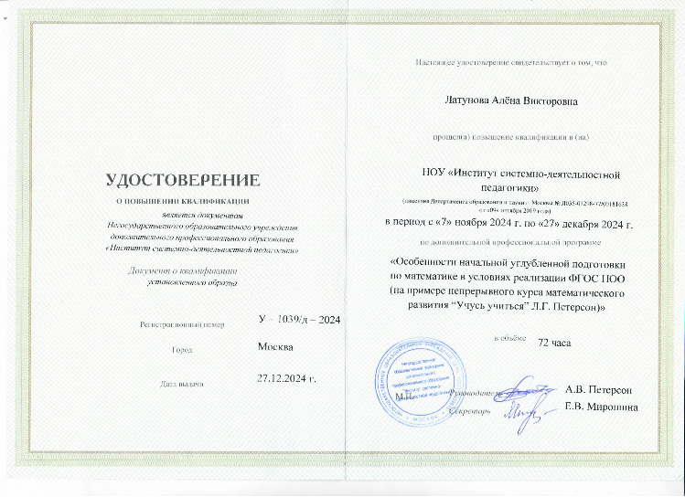
ДИСТАНЦИОННЫЕ КУРСЫ повышения квалификации на безвозмездной основе (за счет Института системно-деятельностной педагогики) по программе «Особенности начальной углубленной подготовки по математике в условиях реализации ФГОС НОО (на примере непрерывного курса математического развития «Учусь учиться» Л. Г. Петерсон)», 72 часа с 07.11.2024 по 27.12.2024 (второй поток) учителей начальных классов:
Гензе Жанна Анатольевна
Жигунова Ольга Александровна
Киячко Оксана Юрьевна
Латунова Алена Викторовна
Марочкина Наталья Анатольевна
Распутина Татьяна Владимировна
Топоркова Ирина Викторовна
Шиверских Светлана Владимировна

Slide 16
АНО ДПО «Межрегиональный институт повышения квалификации и профессиональной переподготовки» (г. Кемерово) 10 - 24.12.2024
Сопровождение детей-инвалидов и лиц с ограниченными возможностями здоровья в образовательной организации, 72 часа
Леденцова Лариса Викторовна
Гензе Жанна Анатольевна
Жигунова Ольга Александровна
Машкова Алена Александровна
Ян Елена Юрьевна
Смолягина Татьяна Дмитриевна

Slide 17
63 педагога прошли обучение, 4 курса. 51 педагог изучили по 2 программы, 11 – по одной. 113 удостоверений

Slide 18
Конструирование интерактивного образовательного пространства средствами российских цифровых инструментов – 15 педагогов, 36 часов
Буллинг в школе: вызов учителям. Принципы и практики прекращения и предотвращения травли в образовательной среде - 28 педагогов, 72 часа
Методы и приёмы поддержания мотивации подростков - 33 педагога, 72 часа
Нейросети для педагога: от теории к практике – 39 педагогов, 24 часа

Slide 19
Учителя словесности – 8 (100%), 3 темы
Буллинг в школе: вызов учителям. Принципы и практики прекращения и предотвращения травли в образовательной среде - 2 педагога
Методы и приёмы поддержания мотивации подростков - 7 педагогов
Нейросети для педагога: от теории к практике – 7 педагогов
МИФ – 9 (90%), 4 темы
Буллинг в школе: вызов учителям. Принципы и практики прекращения и предотвращения травли в образовательной среде - 1 педагог
Методы и приёмы поддержания мотивации подростков - 7 педагогов
Нейросети для педагога: от теории к практике – 7 педагогов
Конструирование интерактивного образовательного пространства средствами российских цифровых инструментов – 1 педагог

Slide 20
Учителя начальных классов – 14 (100%), 4 темы
Буллинг в школе: вызов учителям. Принципы и практики прекращения и предотвращения травли в образовательной среде - 9 педагогов
Методы и приёмы поддержания мотивации подростков - 1 педагог
Нейросети для педагога: от теории к практике – 8 педагогов
Конструирование интерактивного образовательного пространства средствами российских цифровых инструментов – 10 педагогов
ЭПДиФК – 7 (88%), 4 темы
Буллинг в школе: вызов учителям. Принципы и практики прекращения и предотвращения травли в образовательной среде - 4 педагога
Методы и приёмы поддержания мотивации подростков - 1 педагог
Нейросети для педагога: от теории к практике – 3 педагога
Конструирование интерактивного образовательного пространства средствами российских цифровых инструментов – 2 педагога

Slide 21
Учителя иностранного языка – 8 (100%), 3 темы
Буллинг в школе: вызов учителям. Принципы и практики прекращения и предотвращения травли в образовательной среде - 1 педагог
Методы и приёмы поддержания мотивации подростков - 7 педагогов
Нейросети для педагога: от теории к практике – 7 педагогов
ЕНиГД – 10 (100%), 4 темы
Буллинг в школе: вызов учителям. Принципы и практики прекращения и предотвращения травли в образовательной среде - 5 педагога
Методы и приёмы поддержания мотивации подростков - 5 педагога
Нейросети для педагога: от теории к практике – 6 педагогов
Конструирование интерактивного образовательного пространства средствами российских цифровых инструментов – 2 педагога

Slide 22
ОБЩИЙ ИТОГ
27 курсовых программ
229 удостоверений
66 педагогических работников – 86,8%
(заместители директора, учителя НОО, ООО, СОО, педагоги-психологи, учитель-логопед, социальные педагоги, ПДО)

Slide 23
Машкова А. А. - курсы по ОВЗ (Кемерово)
Топоркова И. В. - курсы Петерсон
Сенькова Н. В. - курсы по математике (ИМЦРО)
Федорова О. С.- Каменный город, математика и др
Солянкина Ю. В. - Каменный город, функц грамотность для мл шк
Пономарева Н. А. - Каменный город, литература
Лаптева С. В. - Каменный город, организация ОП ФГОС СОО
Шестопалова Н. С. - Каменный город, черчение
Образцова Д. А. - Каменный город, иностр язык
Сугаченко А. А. - Фоксфорд, буллинг
Табачук Е. В. - Фоксфорд, мотивация
Константинова И. Д. - Фоксфорд, нейросети

